Slide 1
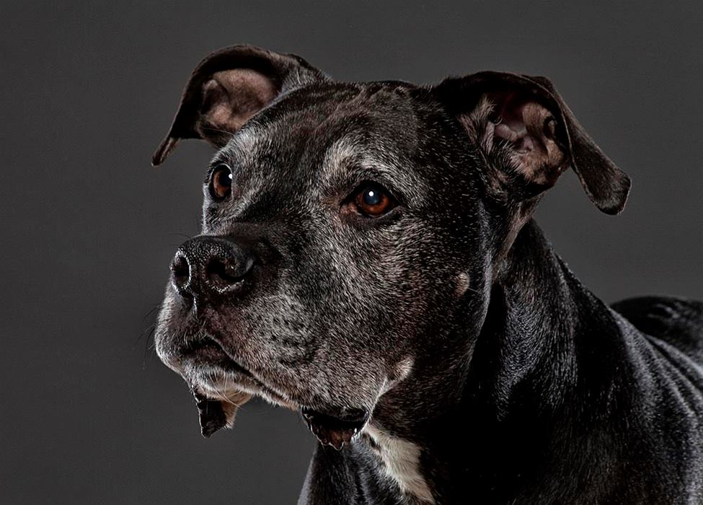
Основы диетического кормления старых животных.

Slide 2
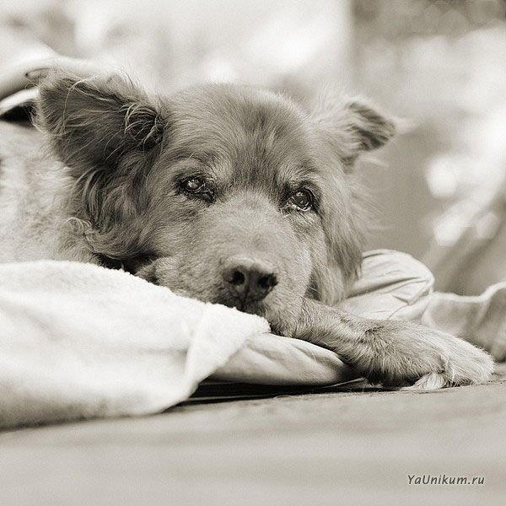
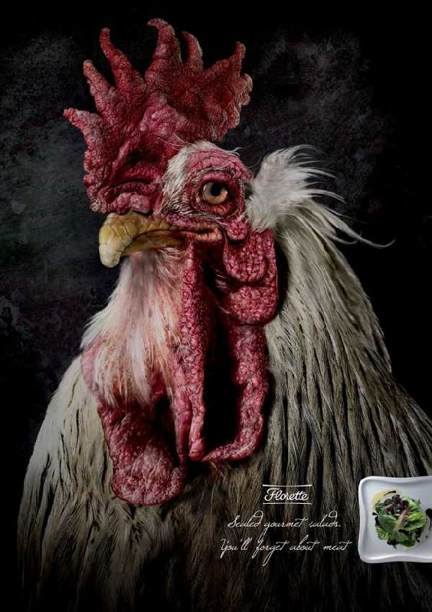
Старение можно определить, как «сложный биологический процесс, приводящий к постепенному снижению способности организма поддерживать гомеостаз под воздействием изменений внутренних физиологических процессов и влиянием окружающей среды, снижающей жизнеспособность организма и повышающей его уязвимость к различным заболеваниям.

Slide 3
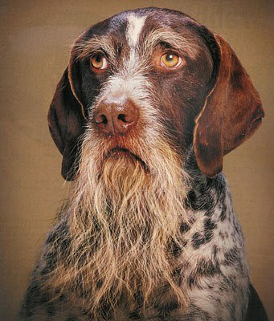
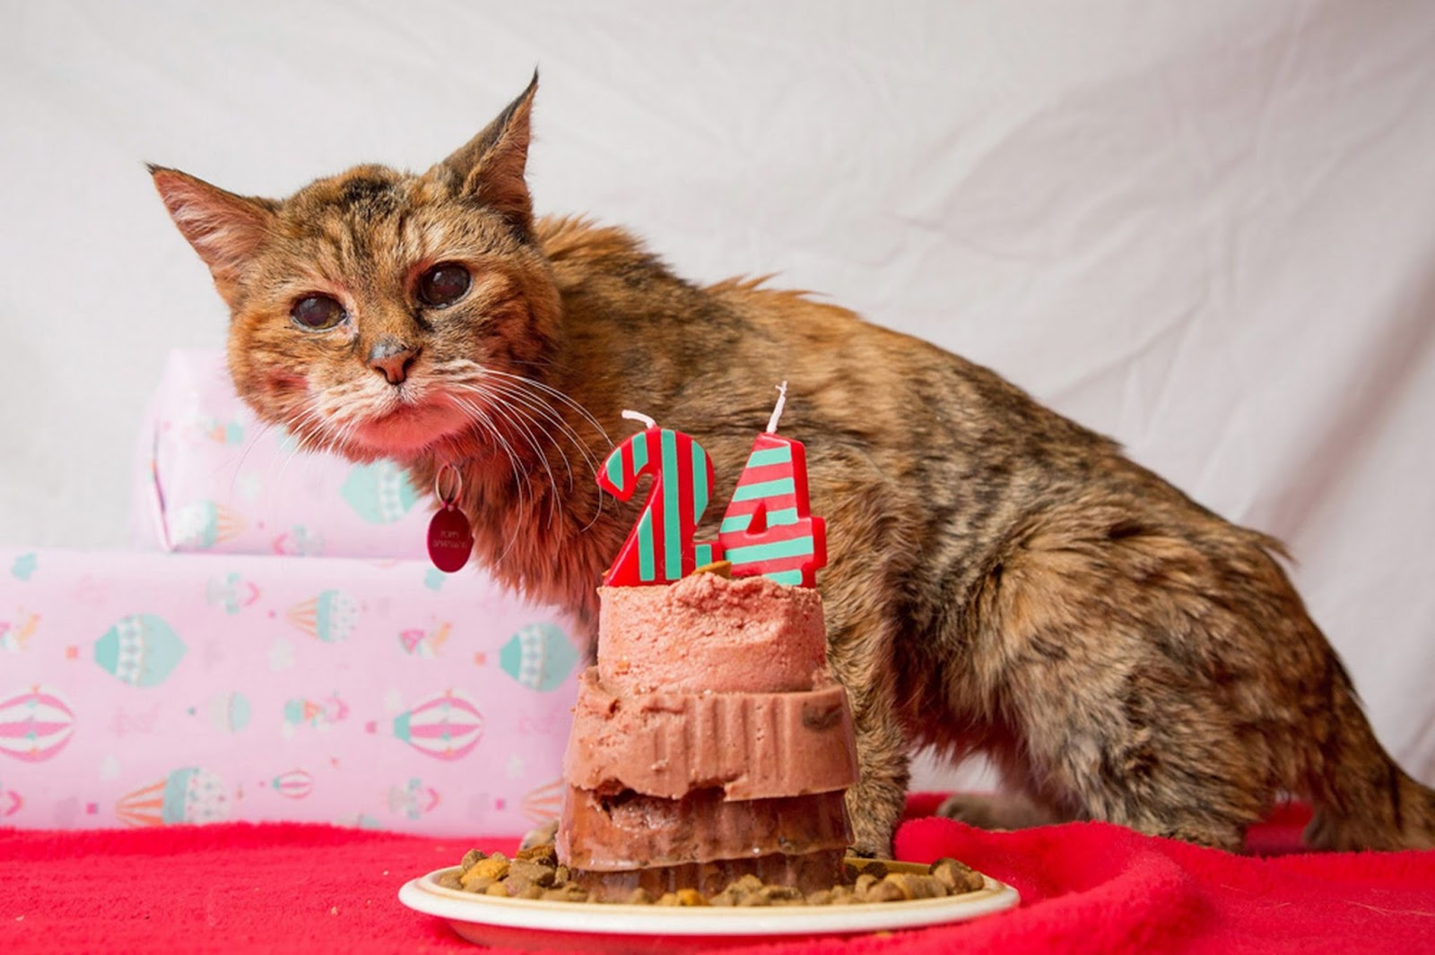
Процесс старения животных — это не болезнь, а сложный физиологический процесс, который затрагивает все аспекты жизнедеятельности организма животного.

Slide 4


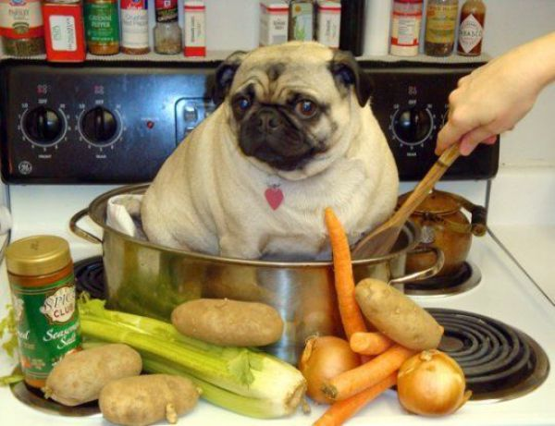
Правильное питание является чрезвычайно важным условием для поддержания здоровья у пожилых собак и кошек.

Slide 5
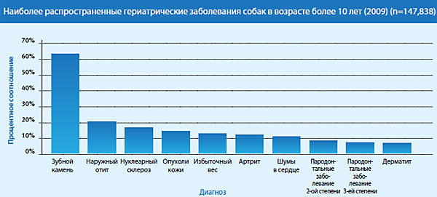
  10 наиболее распространенных заболеваний собак старше 10 лет, которые проходили лечение в клиниках Banfield в 2009 году.

Slide 6
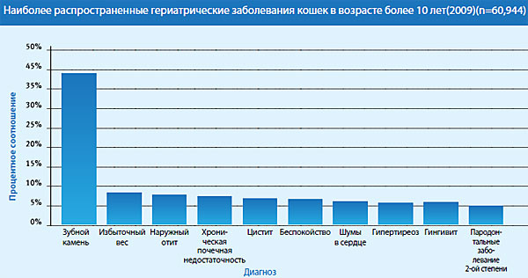
10 наиболее распространенных заболеваний кошек старше 10 лет, которые проходили лечение в клиниках Banfield в 2009 году.

Slide 7

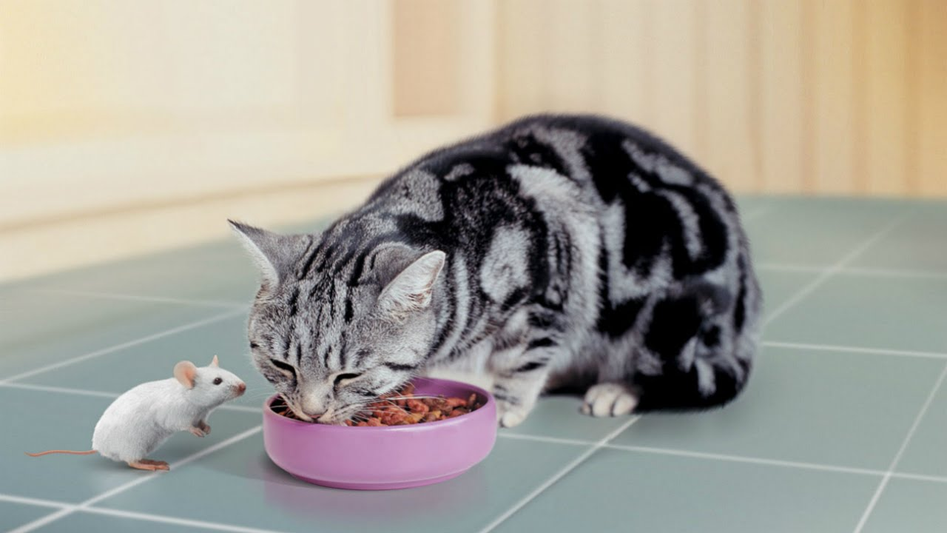
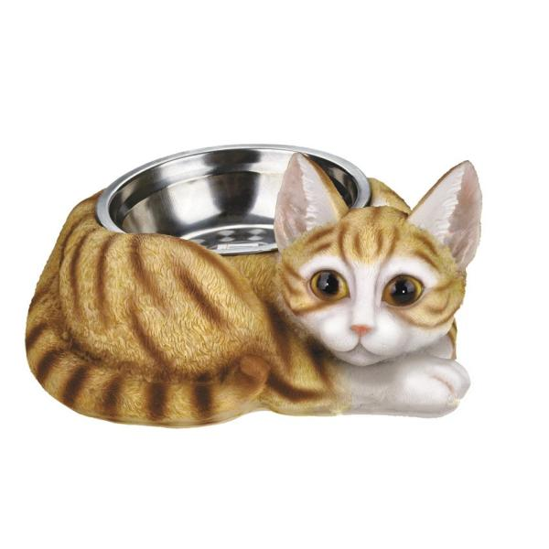

Советы по кормлению старой кошки:
Предлагайте кошке корм, имеющий интенсивный запах, подогревая его для этого
Кормите вашего питомца мягкой и мелко нарезанной пищей, паштетообразным кормом.
Обязательно давайте старым кошкам витамины и добавляйте немного растительного масла (лучше оливкового) в корм.

Slide 8
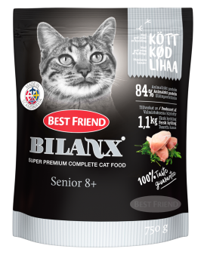

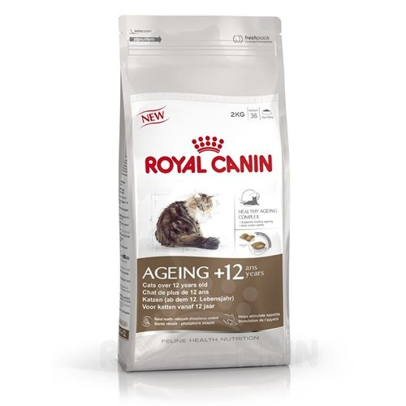
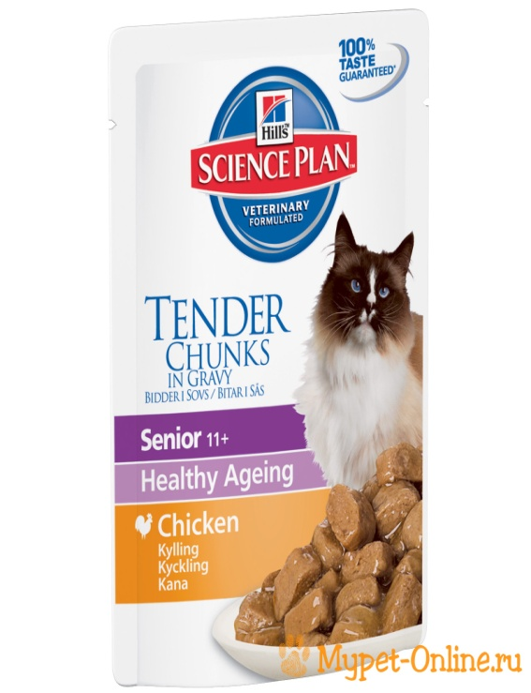
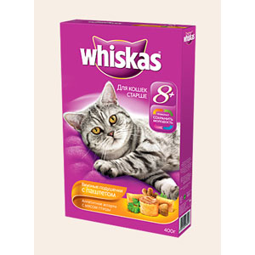
          Корм для кошек
Исследования показали, что пожилые кошки не так хорошо усваивают жиры, как молодые.
Потребность в белке у кошек выше, чем большинства других животных.
Пожилые кошки хуже усваивают витамины и минералы.

Slide 9

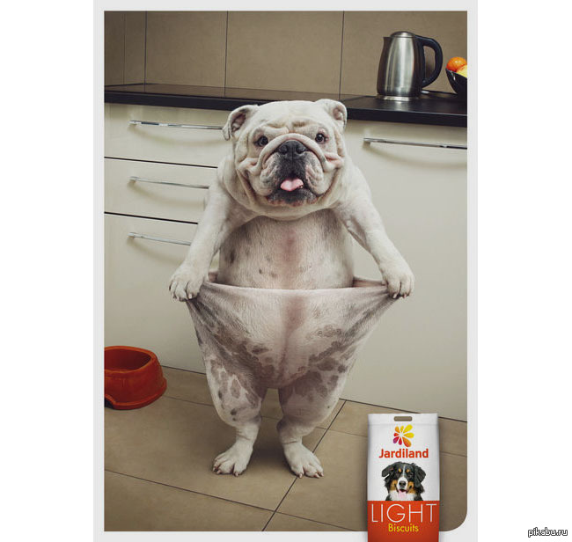
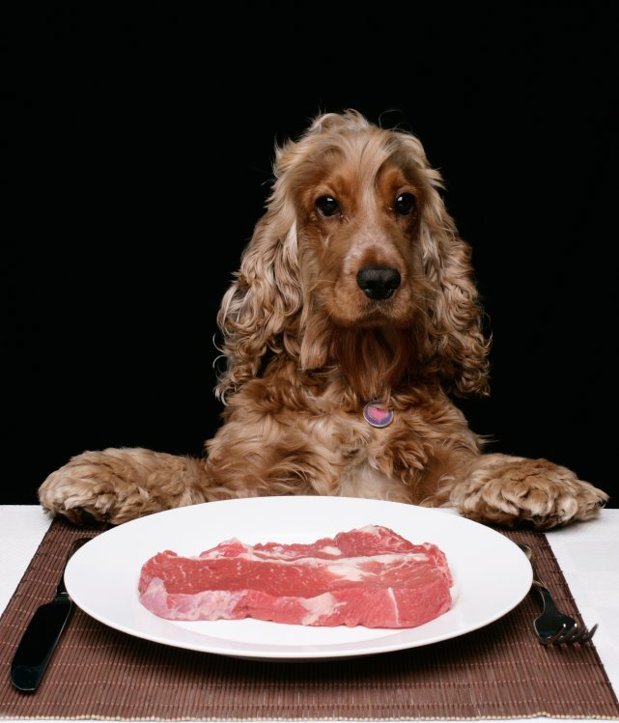
Советы по кормлению старой собаки
Меньше мясных и рыбных блюд
Давать по чаще овощные блюда
Продукты богатые витаминами
Уменьшить количество соли в пище

Slide 10
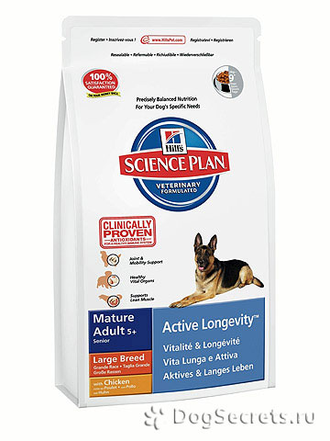
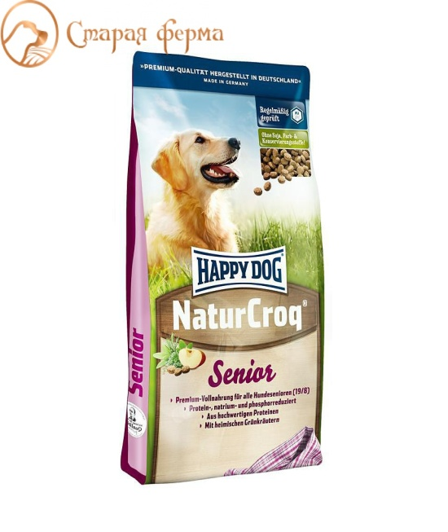
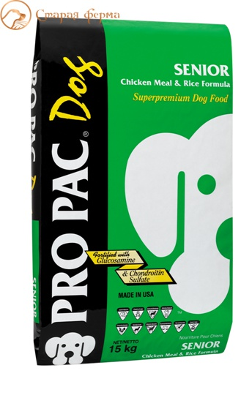
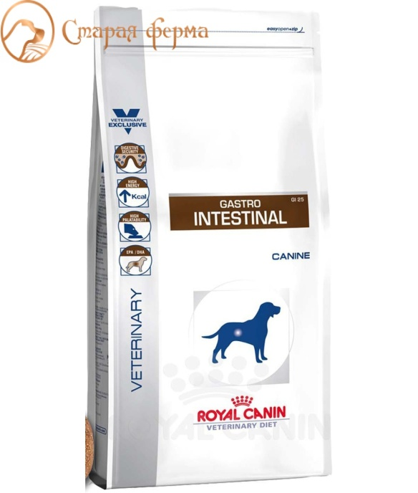
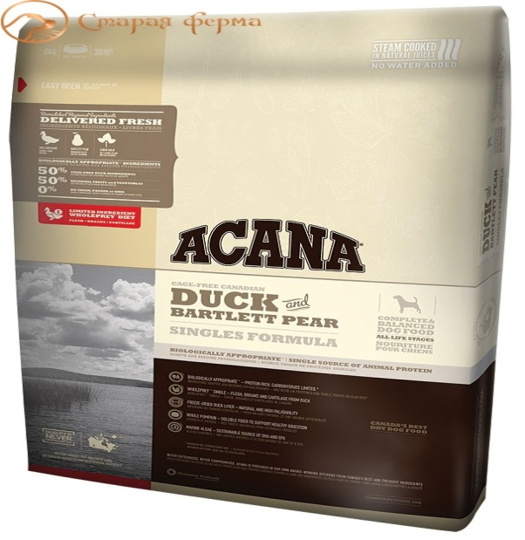
          Корм для собак
Еду надо давать собаке чаще, но в маленьких количествах, чтобы поддерживать нормальную работу желудка и не перегружать его.
В рацион старой собаки надо включить меньше мяса и больше овощей, а также добавлять ей в пище специальные витаминные добавки.

Slide 11
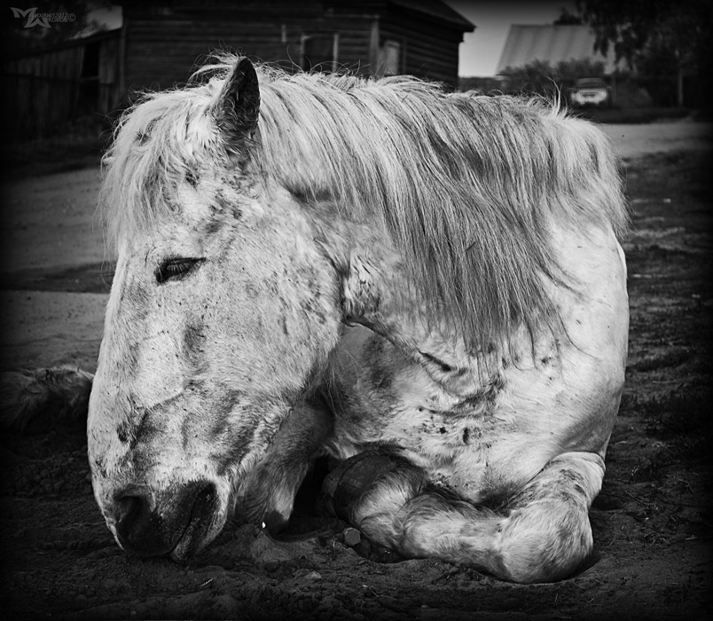
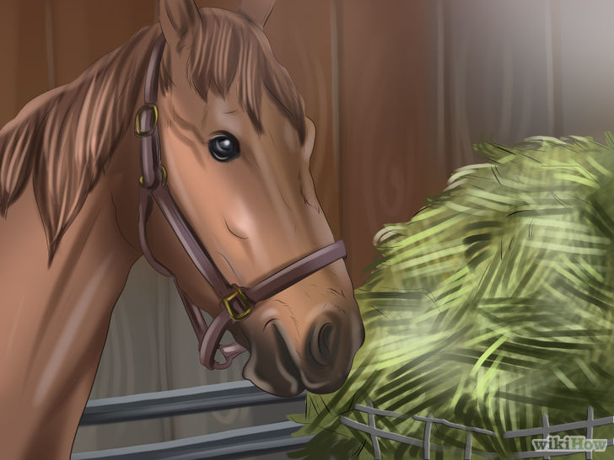
Особенности кормления возрастных лошадей
У старых лошадей снижается выработка слюны. Ей становится сложно жевать и еще сложней глотать сухую пищу.
К кормам часто добавляют пробиотик, помогающий восстановить кишечную микрофлору.

Slide 12
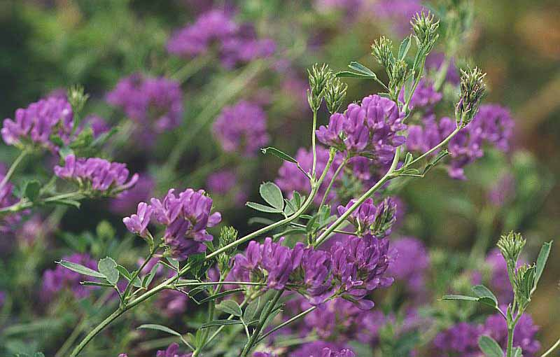
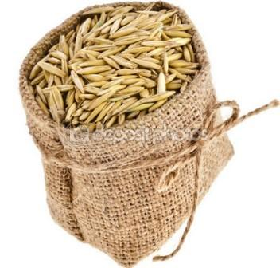
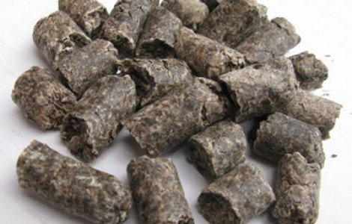
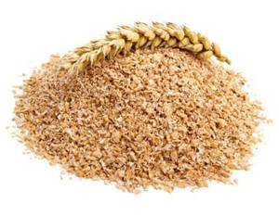
Собственноручное составление рациона
- 1 кг гранул люцерны
- 0,5 кг свекольного жома
- 0,2 кг рисовых отрубей
- 0,2 кг пшеничных отрубей
- 0,5 кг запаренного овса

Slide 13

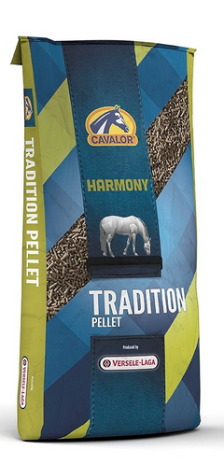
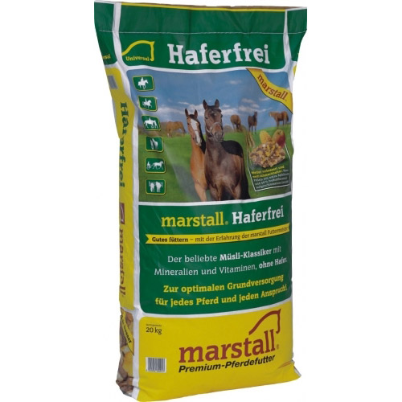

Гранулированные корма. При размоле зерновой группы для последующей грануляции, используется зерно низкого качества.
Экструдированные корма. В основе экструзионной обработки зерна лежат два явления: механофизическая деформация исходного материала и формирования пенообразной структуры готовых изделий.
.Микронизированные корма

Slide 14
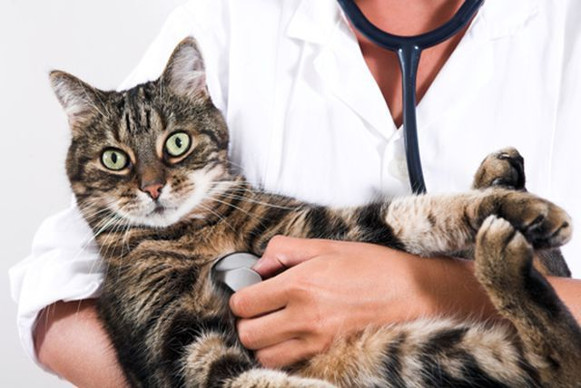
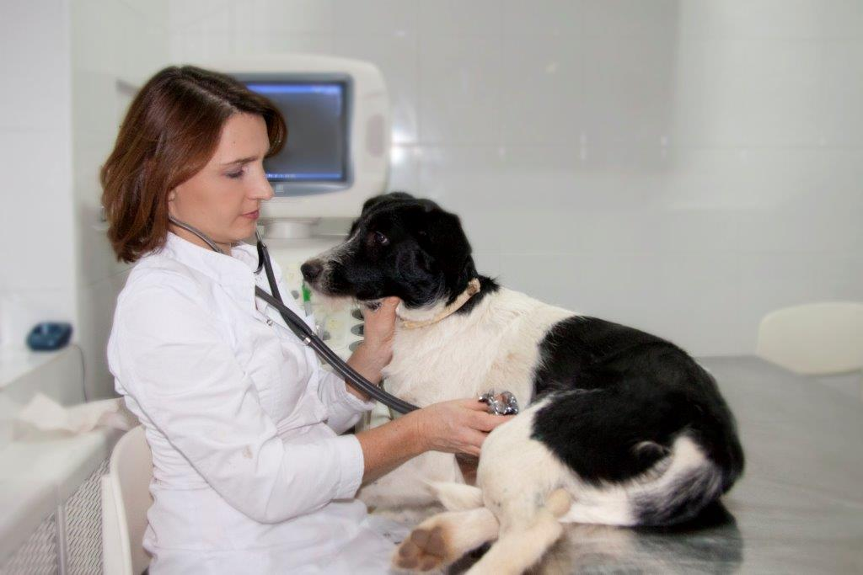
Диагностика и лечение может проходить эффективнее, если рассматривать возникающие проблемы комплексно, поскольку ни одна из этих проблем не возникают изолированно, а гериатрические пациенты требуют особого ухода.

Slide 15

Спасибо за Внимание!!!

